Slide 1

Prečo je obloha plná hviezd?

Slide 2

Hviezdna obloha
Hviezdy sú stále na oblohe- v noci aj vo dne. No cez deň je obloha tak jasná od Slnka, že hviezdy nevidíme. Ich svetlo prekrýva slnečné žiarenie. Svetlo zo Slnka k nám letí 8 minút. Hviezdy, ktoré vidíme v noci, vypadajú menšie ako Slnko, lebo sú omnoho vzdialenejšie.

Slide 3
Súhvezdia
Už veľmi dávno sa hvezdári domnievali, že hviezdy znázorňujú obrazy ľudí, zvierat a iných vecí. Vymýšľali týmto obrazcom rôzne mená. Tieto hviezdne výjavy sa nazývajú súhvezdia, alebo konštelácia hviezd. Všetky súhvezdia menia počas roka svoju polohu na oblohe.

Slide 4
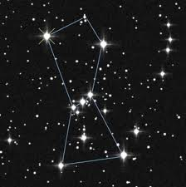
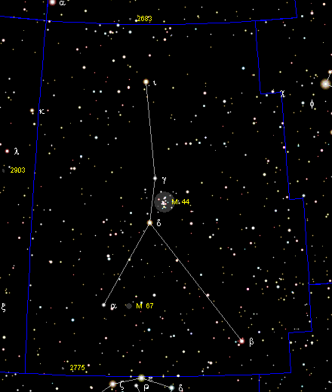
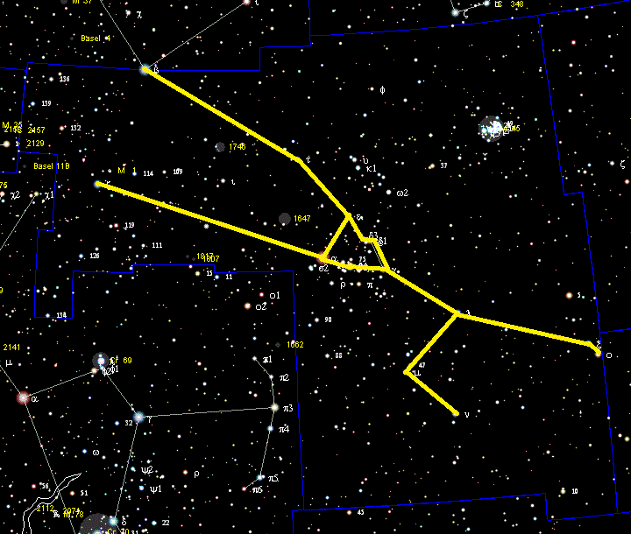
Súhvezdia
BÝK
RAK
ORION

Slide 5
Veľká a Malá medvedica
Veľká medvedica je najznámejšie súhvezdie. Vo vnútri súhvezdia vidieť Veľký voz. Skladá sa zo 7 hviezd. V blízkosti Veľkej medvedice je Malá medvedica a Malý voz. Na chvoste Malej medvedice je Severka.

Slide 6
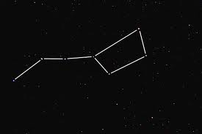
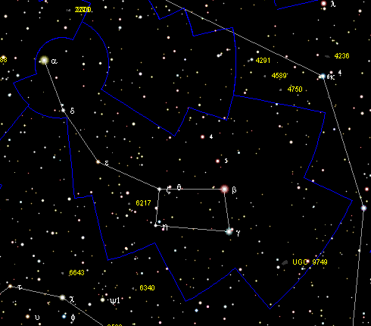
Veľký voz a Malý voz

Slide 7
Galaxia-Mliečna dráha
Hviezdy sú zoskupené do obrovských oblakov nazývaných galaxie. Naša slnečná sústava je len malou časťou galaxie v tvare veterníka. Nazývame ju mliečna dráha. Tvorí ju niekoľko biliónov hviezd.

Slide 8
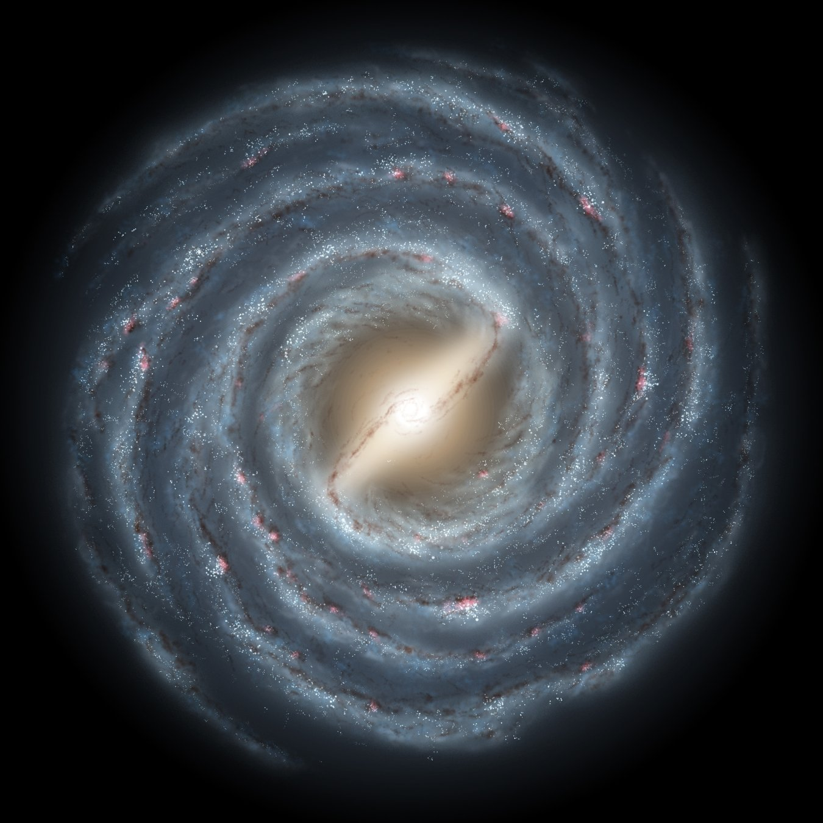
Mliečna dráha

Slide 9


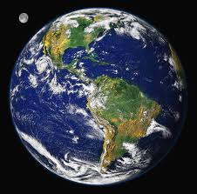
Tajomstvo Vesmíru
Človek ho odhaľuje pomaly. Možno je na niektorej planéte život .Zatiaľ to nevieme zistiť. Planétu kde žijú ľudia, spievajú vtáci , kvitnú kvety a hrajú sa deti poznáme len jednu. Tou je naša Zem.

